Slide 1

Grupo 4 Simulink
Integrantes:
Batista, Paola
Díaz, Gabriel
Gómez, Valerie
Jiménez, Ana
Zurita, Jorge

Slide 2
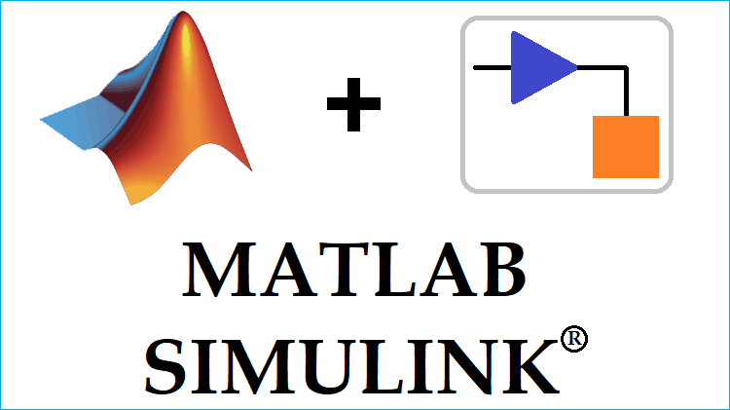
Simulink
Es una herramienta de MATLAB que sirve para simular el comportamiento de los sistemas dinámicos.
Puede simular sistemas lineales y no lineales, modelos en tiempo continuo y tiempo discreto y sistemas híbridos de todos los anteriores.

Slide 3
Ventajas
01
02
03
Ayuda Computacional
Entorno Matlab
Facilidad de uso

Slide 4
Desventajas
01
02
03
Alta curva de aprendizaje
Requiere de muchos recursos
Costo

Slide 5
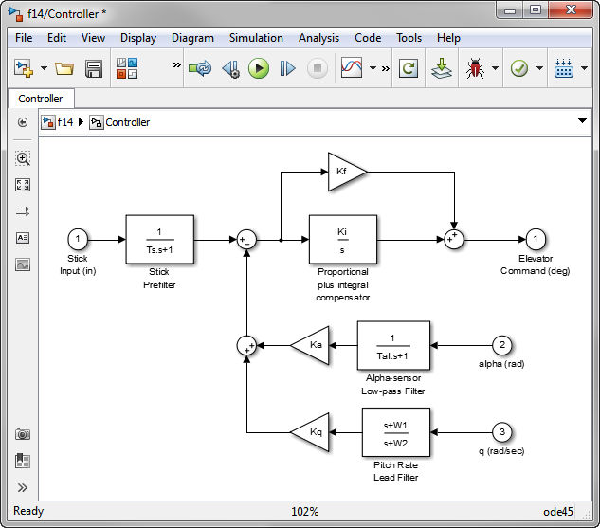
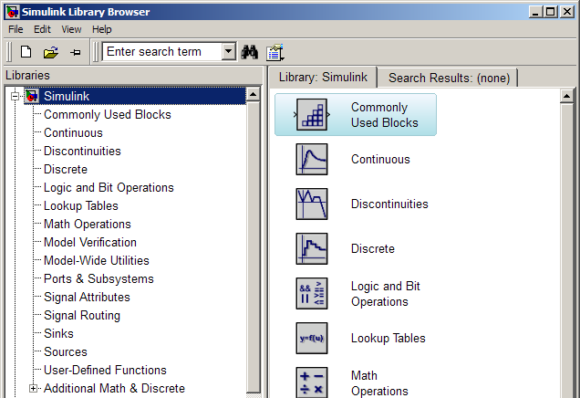
Interfaz

Slide 6
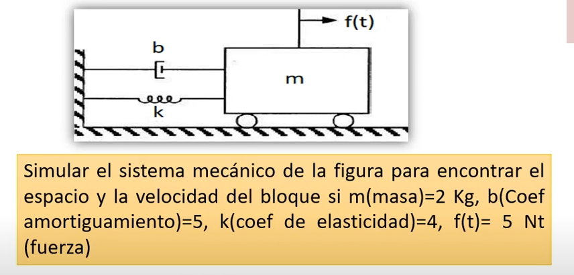
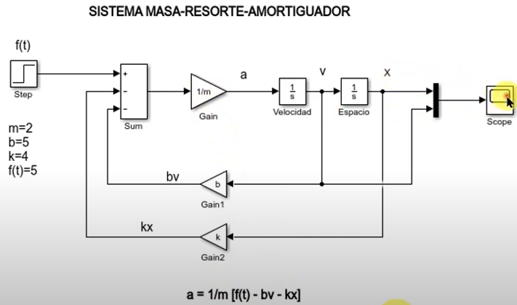
Ejemplo

Slide 7
